Slide 1
Поняття, функції і типологія конфліктів

Slide 8
Аналіз сучасних неспеціальних енциклопедій свідчить, що зміст поняття конфлікту розкривається через наступні значення:
1. Стан відкритої, часто затяжної боротьби: битва або війна.
2. Стан дисгармонії у відносинах між людьми: сутичка протилежностей.
3. Психічна боротьба, що виникає як результат одночасного функціонування бажань або тенденцій, що взаємно виключають один одне.
4. Протистояння характерів або сил у літературних або сценічних творах.
5. Емоційне напруження (хвилювання), що виникає при зіткненні протилежних імпульсів або при неможливості примирити внутрішні імпульси з реальністю чи моральними обмеженнями.

Slide 9
Специфічний характер спілкування – конфронтація позицій, неприйняття оцінок і поглядів сторін, гіпертрофія негативних рис і поведінки учасників
Наявність протиріччя – реального або уявного, наявного чи прихованого, усвідомленого чи неусвідомленого
Основні ознаки конфлікту
Підвищене емоційне тло стосунків – панування негативних емоцій і почуттів, послаблення самоконтролю і регуляції взаємин, пригнічення функції раціональності й адекватності в сприйманні та реагуванні
Активне протиборство – орієнтація на перевагу, психологічний і фізичний утиск, вишукування засобів заподіяння максимальної шкоди протидіючій стороні

Slide 10
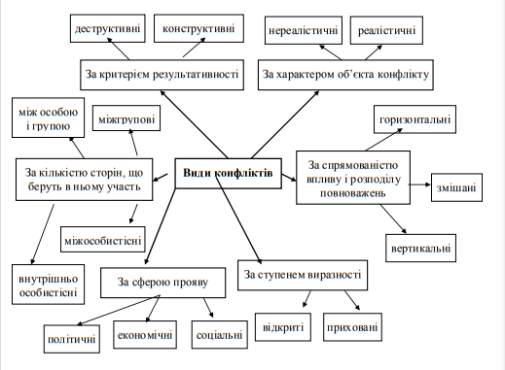

Slide 11
Об’єктивні складові конфлікту
Об’єкт і предмет конфлікту
Учасники конфлікту
Соціально-психологічне середовище конфлікту
Структура конфлікту
Суб’єктивні складові конфлікту
Особистісні елементи конфлікту
Сприйняття конфлікту

Slide 12
Конструктивні (позитивні) функції конфлікту
Функції
конфлікту
Деструктивні (негативні) функції конфлікту

Slide 13
Конструктивні (позитивні) функції конфлікту
1. Конфлікт є способом виявлення й фіксації суперечностей, а також проблем у
суспільстві, організації чи групі.
2. Конфлікт є формою розв'язання суперечностей. Його розвиток сприяє усуненню тих недоліків і прорахунків у соціальній організації, які призвели до конфлікту.
3. Конфлікт сприяє зняттю соціальної напруженості та ліквідації стресової
ситуації, допомагає “випустити пар” і розрядити обстановку.
4. Конфлікт виконує інтегративну, об'єднувальну функцію.
5. Розв’язанню конфлікту сприяє стабілізації соціальної системи, тому що при
цьому ліквідуються джерела незадоволення.
6. Конфлікт інтенсифікує й стимулює групову творчість, сприяє мобілізації енергії для вирішення завдань.
7. Конфлікт може служити засобом з'ясування співвідношення сил соціальних груп чи спільнот і тим самим може застерегти від наступних більш руйнівних конфліктів.
8. Конфлікт може стати джерелом виникнення нових норм спілкування між людьми або допомогти наповнити новим змістом старі норми.

Slide 14
1. Конфлікт може виконувати пізнавальну функцію стосовно людей, що приймають у ньому участь.
2. Конфлікт може сприяти самопізнанню й адекватній самооцінці особистості.
3. Конфлікт може допомогти позбутися небажаних рис характеру (наприклад, почуття неповноцінності, покірності, догідливості тощо).
4. Конфлікт є найважливішим чинником підвищення рівня соціалізації людини, розвитку її як особистості.
5. Конфлікт сприяє адаптації працівника в групі, оскільки саме в конфлікті люди найбільшою мірою розкриваються.
7. Конфлікт може служити засобом задоволення не тільки первинних, але й вторинних потреб особистості, способом її самореалізації й самоствердження.

